Slide 1


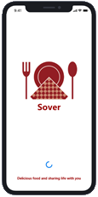
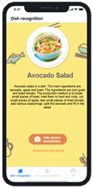
Savor产品说明
You're the only one who can't think. We can't do it without you

Slide 2


产品背景
随着中国近几年的快速发展，中国逐渐成为了旅行、留学、生活的一大热门目的地。体验“舌尖上的中国”成为外国人来华必不可少的一大亮点。但与此同时，由于点菜过程中沟通交流的困难，以及不同国家的饮食习俗多样，都给在华外国人在享受中国美食时造成诸多困难。

Slide 3
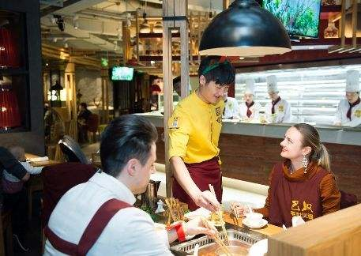

产品市场
经过对市面上美食类APP、翻译类APP的调查，发现想对美食进行扫描获知、内容进行翻译并不难，但是将这些内容进行整合并将外国人作为核心用户的APP少之又少。另外，随着人工智能和人工神经网络技术的发展，翻译技术、图像识别技术给该产品提供了很好的加值支持。

Slide 4
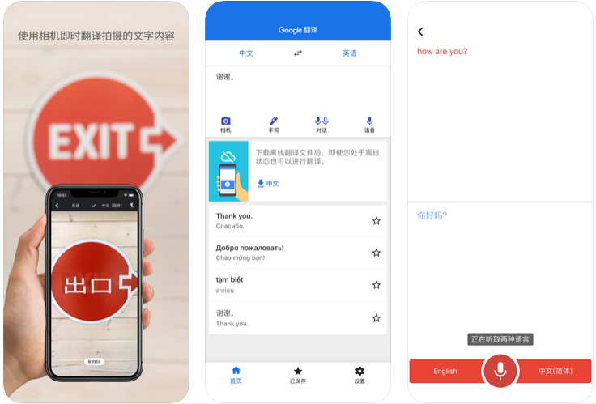
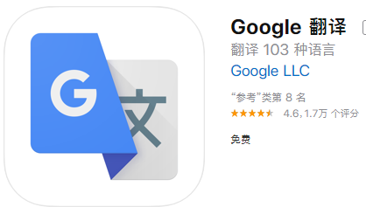
主要竞品
Google翻译
功能大而全，但是缺点也很明显，在“菜单识别”这个比较特别的场景下的契合性较弱，强大功能的首要代价就是复杂的操作和选项带来的效率低下。

Slide 5
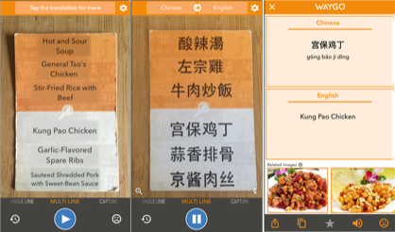

主要竞品
Waygo
”
Waygo是一款只需拿着手机直接扫描菜单上的菜名，它就可以将其实时翻译成英文的App，功能小而精，但最终获得的信息深度还不够，不足以让用户选出这道菜。

Slide 6

产品竞争力
该产品能很好的解决以上两款竞品所存在的不足，紧靠“菜单识别”的场景优化算法，并且结合“菜单识别”这个场景下的其余需求，来定制“中国就餐体验”的优化服务。另外，在饮食类应用方面，该产品能在菜单识别翻译的应用程序领域起带头作用。

Slide 7
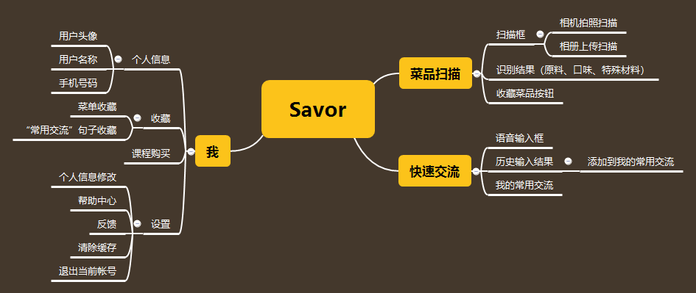
产品架构图

Slide 8


产品核心功能
菜单扫描——快速知道菜品上的菜是什么原料，是 否满足用户饮食习惯
2.语音翻译——有效快速地与餐厅人员进行交流

Slide 9
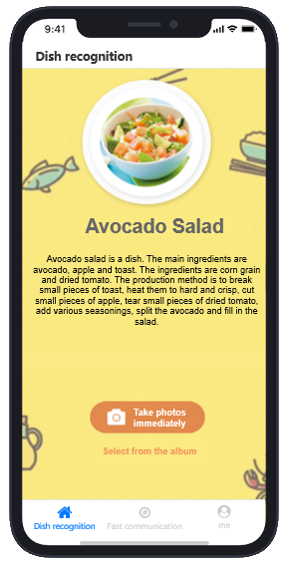
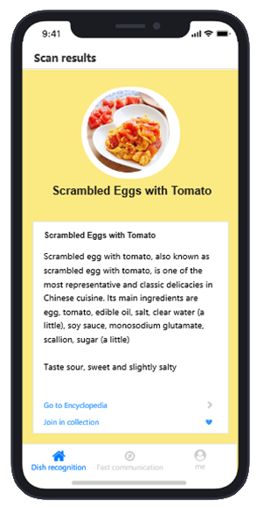
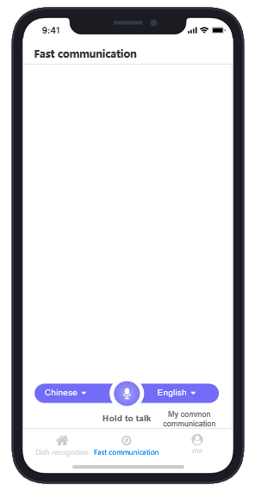
产品核心页面
菜品识别页面
菜品识别结果页
语音翻译页面

Slide 10
产品优势
菜品识别丰富度高，能识别超过9千种菜品
供选择的语种多，提供27种语言高质量翻译服务
很好的解决外国人在中国点菜困难的痛点
Advantages
向用户提供定制化、个性化服务
使用人工智能技术能很好的使该产品与市面上的其他产品进行竞争

Slide 11
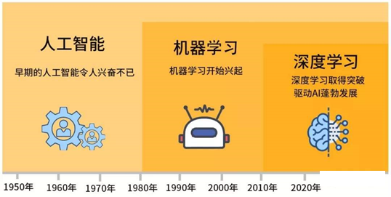
人工智能加值
随着人工智能的不断发展，该产品使用到的菜品识别技术、语音翻译技术以及图片翻译技术等对其有很好的加值效果，能很好的满足目标用户的需求，也能很好的与竞争者进行强有力的竞争。

Slide 12

AI技术的风险评估
评估
随着计算机计算能力的增强，AI已经有了重大进展，它们的错误率很小，目前人类对图像的识别错误率大约在5%，微软的人工智能系统的错误率为4.94%，谷歌为4.8%。百度在2015年的时候已将这一错误率进一步降至4.58%，实现了质的飞跃。

Slide 13

AI技术的风险评估
评估
但是该产品使用到的菜品识别（能识别单一菜品）功能仍需进行不断的优化升级，用户通过对产品的使用，能对部分识别错误的信息进行及时反馈，从而扩大数据库，促进机器进行自身的深度学习，最后提高产品的准确率。

Slide 14
产品核心价值
痛点
着眼于解决外国人在中国点菜困难问题的最基本需求，Savor将提供给用户中文菜品识别、点菜辅助等服务功能。
与服务员沟通不方便；
中国菜谱少有英文翻译，且菜名比较复杂；
自己有特殊的饮食习俗，不知道这道菜（原材料）是否符合要求。

Slide 15
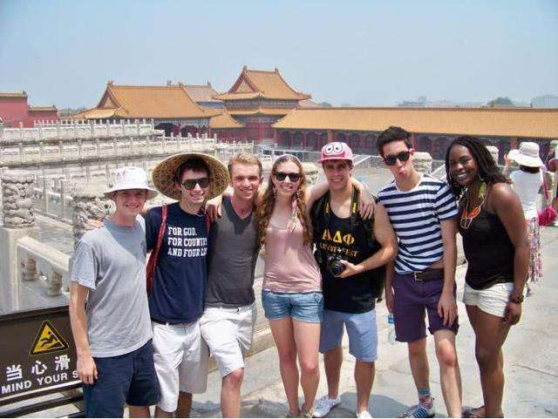
目标用户群
核心用户：18~25岁的较为年轻的在华外国人群体（分为来华旅行和在华留学两种)
主要用户：26~40岁之间的在华外国人群体（分为来华旅行和在华留学两种）

Slide 16
产品的盈利模式
可在商城一键购齐原料，靠提成获利
会员制度收费
通过特色付费课程进行收费
智能识别功能收费
举办活动进行收费

Slide 17

产品的业务模式
前期：需要录入一些菜品和原料的信息，在获得一定用户数量之后，可以利用用户分享和评论生产更多内容；
后期：与电商平台合作共同完成做菜原料的下单和配送业务。

Slide 18

产品的更新迭代
更新迭代四
更新迭代一
上线点菜交流功能和菜品评论、分享等社交功能
开发适合外国人学习的菜谱；
完善基础的菜单补充反馈、收藏、语音翻译等功能。
更新迭代三
更新迭代二
增加与供应商的合作，开发和完善菜品购置和配送服务
丰富菜单识别的准确程度和菜谱的丰富程度；
寻找种子用户并维护

Slide 19
产品未来的发展路线构想
由基础功能延伸到附属功能，首先满足基本的菜品识别和语音翻译的功能，紧紧抓住中国餐馆点菜的场景，以完成点菜任务，优化场景体验为目标，从而深层次体验中国美食文化，最终实现完整的中华美食体验类产品。

Slide 20
Thank you for listening
We will strive to create the best food service app for you

